Slide 1
2017년도
한국 고에너지물리협의회 총회
Korea Council for High Energy Physics
General Meeting
2017/04/19 at DCC

Slide 2
목차
2016.04 – 2017.04 활동 보고 (10분)
  활동보고: 협회장 이범훈 (간사 유인권)
  협회임원진, 정관, 회원 현황 보고 (간사 유인권)
  회계보고: 간사 유인권 (간사 유인권)
  감사보고: 감사 안정근
특별위원회 활동 보고 (20분)
  ICHEP2018 준비활동 보고: 서울대학교 양운기
  ILC TF 활동 보고: 고려대학교 원은일
  FKPPL 소개: 고등과학원 고병원
  AsiaHEP 활동보고: 협회장 이범훈
  SCOAP3 프로젝트 홍보
차기 임원 선출 (20분)
  회장 1인, 감사 1인, 기획위원 3인
신임 회장 인사말 및 폐회 (10분)
  신임회장 / 폐회선언: 협회장 이범훈

Slide 3
2016.04 – 2017.04 활동보고
2016년 4월 19일: 총회 개최
  기획위원 4인 선출 (16.4-18.4)
    최성렬, 윤진희, 권영관, 김동희
  참석자
    박찬용, 최선호, 권영관, 김영진, 신택수, 김재홍, 강궁원, 홍병식, 임연환, 이범훈, 천병구, 원은일, 김경일, 이무현, 윤성우, 현성윤, 팽원기, 정순찬, 김영만, 조지현, 조기현, 김종원, 양운기, 김근영, 박인규 (25명)
  워크숍: https://indico.sscc.uos.ac.kr/indico/event/2/
2016년 10월 06일/20일: 확대임원회
  연1회봄 물리학회 첫날 KCHEP Workshop 개최
  KCHEP 향후비젼 논의: 법인화 추진, 차기회장 핵분과에 추천의뢰 의결
2017년 04월 14일: 확대임원회
  2017년 4월 19일 총회준비 (차기회장 및 임원 추천논의)
  법인화 추진현황 보고, SCOAP3등 차기임원회에 인계사항 점검
2017년 4월 19일 (오늘) KCHEP Workshop 2017
  https://indico.cern.ch/event/626619/timetable/#20170419.detailed
  2017년도 총회 개최

Slide 4
협회 임원진 현황 (2017.04)
협회장: 이범훈
  감사: 안정근
임기만료 2년 기획위원 (15.4-17.4)
  양운기, 이창환, 이형원
2년 기획위원 (16.4 – 18.4)
  권영관, 윤진희, 최성렬, 김동희
위촉 기획위원 (16.4 – 17.4)
  박인규, 최선호, 유인권 (간사), 원은일 (ILC)
위촉 자문위원 (전임회장)
  손동철, 김선기
고문 (입자/핵/천체 분과위원장)
ILC 위원회
  원은일 (ILC 위원)

Slide 5
정관 (임원선출)
2. (회원) 본 협의회의 회원은 고에너지 물리학 및 관련분야 연구자 중 박사학위 소지자로서 협의회에 가입을 후 연회비를 납부한 회원들로 구성된다. 연회비의 납부‌가 연체된 회원은 총회 참석은 가능하나 의결 및 선거에 참여할 자격이 없다.
3. (총회) 협의회는 매년 최소 1회 총회(정기 총회)를 개최하여, 임원 및 5항의 고에너지 물리 기획 위원회 위원을 선출하는 것을 비롯하여 정관의 개정과 안건의 의결을 한다. 임시 총회는 회장, 위원회의 과반수, 또는 재적회원 과반수의 요청에 의해 소집한다.
4. (임원) 회장 및 부회장 각 1인과 감사 1인을 둔다.
가. 회장은 협의회를 대표하며 총회의 의장이 된다.
나. 부회장은 회장을 도와 협의회를 운영하며 회장 유고시 회장 직무를 대리한다.
다. 회장과 감사는 총회에서 선출하고 임기는 2년이며 1회에 한하여 연임할 수 있다.
라. 회장은 기획 위원회 위원 중 1인을 부회장으로 지명한다.

Slide 6
기획위원 선출
5. (고에너지 물리 기획 위원회) 협의회의 효율적인 운영을 위하여 고에너지 물리 기획 위원회‌(이하 기획 위원회라 함)를 둔다.
가. (역할) 기획 위원회는 고에너지 물리학 발전을 위하여 협의회의 의견을 수렴한다.
1. 국가적인 지원이 필요한 고에너지 물리학 연구 계획에 대하여 필요한 경우 심의를 하여 보고서 및 건의서를 작성한다.
2. 고에너지 물리학 분야 연구 프로그램의 장래계획, 국가 차원의 고에너지 물리학 연구소‌의 설립 추진 등에 대하여 기획서를 작성하고 협의회에 의결을 상정한다.
3. 정부 또는 학술기관의 자문에 응한다.
나. (구성) 총회에서 투표로 협의회 회원 중 7인을 위원으로 선출하며, 기획 위원회에서는 협의를 통하여 관련 분야의 회원 2~4명의 위원으로 위촉한다. 협의회 회장은 기획 위원장‌을 겸한다. 동일 기관 소속의 위원(회장 제외)은 2인 이내로 제한한다.
다. (임기) 위원의 임기는 2년이며 1회에 한하여 연임할 수 있다. 다만 창립총회에서는 2년 임기 3인, 1년 임기 4 인으로 선출하며 이후 매년 임기만료 위원을 2년 임기의 새 위원으로 선출하여 교체한다. 위촉직 위원의 임기는 1년이며 4년까지 연임할 수 있다.

Slide 7
기타위원
6.(고문) 물리학회의 입자, 핵, 천체, 플라즈마/가속기 분과위원장 등을 협의회의 고문으로 위촉할 수 있다. 고문은 협의회의 운영에 관하여 회장에게 조언을 하며 회장의 요청에 의해 기획위원회에 참석할 수 있다.
7.(자문위원회) 협의회 활동에 대한 자문을 위해 학계 및 관련기관의 원로 급 인사로 구성된 자문위원회를 둘 수 있다. 자문 위원은 기획위원회의 협의를 통해 회장이 위촉하며 임기는 1년으로 하고 연임에 대한 제한은 두지 않는다.
8.(기타위원회) 회장은 필요에 따라 기획 위원회의 동의를 얻어 한시적인 임시 위원회를 구성하여 특정 사안‌에 대한 자문을 구할 수 있다. 임시 위원회의 위원은 기획 위원회의 위원이 아니더‌라도 위촉 가능하며 필요에 따라서는 협의회 회원이 아닌 자를 위촉할 수도 있다.

Slide 8
협회 현황
  고에너지물리협회원 현황 (2015년대비)
  회원 116명 (17명 증가)
  종신회원 57명 (26명 증가)
  일반회원 51명 (10명 감소)
  명예회원 2명 (강주상, 김종찬): 변동없음
  핵/입자/천체 분류 없음

Slide 9
2015.4-2016.1 회계보고
이월금(농협): 8,896,566원 (15/6/13일자)
1년간 수입: 2,546,292원 / 지출: 661,070원
잔액: 10,781,788원
2015년 6월 13일 | 8,896,566 |  | 8,896,566 | 이월금
 |  | 320 | 8,896,246 | 이자세금
 |  | 30 | 8,896,216 | 이자세금
 | 2,343 |  | 8,898,559 | 이자
 |  | 289,000 | 8,609,559 | 회의비
 | 190,000 |  | 8,799,559 | 이범훈 (찬조)
2015년 10월 8일 |  |  | 8,799,559 | 원은일
 | 1,840 |  | 8,801,399 | 이자 및 세금 (2,170 - 300 - 30)
2015년 10월 20일 |  | 218,900 | 8,582,499 | 학회장 대여비 (원은일)
 |  | 35,470 | 8,547,029 | 다과비용 (원은일)
 |  | 17,350 | 8,529,679 | 다과비용 (원은일)
 |  | 100,000 | 8,429,679 | 도우미 (최지훈, 김재박) (원은일)
 | 50,000 |  | 8,479,679 | 원은일 종신전환
 | 50,000 |  | 8,529,679 | 임인택 종신전환
 | 100,000 |  | 8,629,679 | 이형원 종신전환
 | 50,000 |  | 8,679,679 | 이정일 종신전환
 | 100,000 |  | 8,779,679 | 김동희 종신전환
 | 50,000 |  | 8,829,679 | 김홍주 종신전환
 | 150,000 |  | 8,979,679 | 이원종 종신전환
 | 150,000 |  | 9,129,679 | 한인식 종신전환
 | 150,000 |  | 9,279,679 | 윤천실 종신전환
 | 100,000 |  | 9,379,679 | 박환배 종신전환
 | 200,000 |  | 9,579,679 | 김정리 신규 종신
 | 50,000 |  | 9,629,679 | 서선희 일반1
 | 200,000 |  | 9,829,679 | 오정근 신규 종신
2015년 11월 3일 | 200,000 |  | 10,029,679 | 김근영 신규 종신
2015년 11월 9일 | 200,000 |  | 10,229,679 | 박찬용 신규 종신
2015년 11월 11일 | 200,000 |  | 10,429,679 | 양운기 신규 종신
2015년 11월 17일 | 150,000 |  | 10,579,679 | 박일흥 신규 종신
2015년 12월 27일 | 2,109 |  | 10,581,788 | 이자 및 세금 (2,479 - 340 -30)
2016년 1월 4일 | 150,000 |  | 10,731,788 | 이직 회원 종신
2016년 1월 24일 | 50,000 |  | 10,781,788 | 이기명 회원 종신

Slide 10
2016.1-2017.4 회계보고
이월금(농협): 10,781,788원 (16/1/24일자)
1년간 수입: 1,230,498원 / 지출: 796,600원
잔액: 11,215,686원
2016년 3월 27일 | 2,681 | 400 | 10,784,069 | 이자 및 소득세/지방세
2016년 4월 18일 | 200,000 |  | 10,984,069 | 이무현 회원 종신
2016년 4월 19일 |  | 59,500 | 10,924,569 | 기획위원회 회의비
2016년 4월 19일 |  | 433,000 | 10,491,569 | KCHEP Workshop 2016 Spring Banquet
2016년 4월 19일 | 492,500 |  | 10,984,069 | 이범훈 회장 찬조금
2016년 4월 19일 |  | 24,000 | 10,960,069 | 워크숍 다과
2016년 4월 19일 | 24,000 |  | 10,984,069 | 원은일 교수 찬조
2016년 4월 20일 | 50,000 |  | 11,034,069 | 이명재 회원 일1
2016년 5월 2일 | 200,000 |  | 11,234,069 | 최성렬 신규 종신
2016년 5월 4일 | 50,000 |  | 11,284,069 | 권영관 신규 일반1
2016년 5월 20일 | 200,000 |  | 11,484,069 | 윤진희 신규 종신
2016년 6월 26일 | 2,793 |  | 11,486,862 | 이자
2016년 6월 26일 |  | 420 | 11,486,442 | 세금
2016년 9월 25일 | 2,863 |  | 11,489,305 | 이자
2016년 9월 25일 |  | 440 | 11,488,865 | 세금
2016년 10월 6일 |  | 108,000 | 11,380,865 | 10월 6일 임원회의 점심
2016년 10월 20일 |  | 45,000 | 11,335,865 | 10월 20일 임원회의 점심 (김밥)
2016년 12월 25일 | 2,835 | 420 | 11,338,280 | 이자 및 세금
2017년 3월 26일 | 2,826 | 420 | 11,340,686 | 이자 및 세금
2017년 4월 14일 |  | 125,000 | 11,215,686 | 4월 14일 임원회의 점심

Slide 11
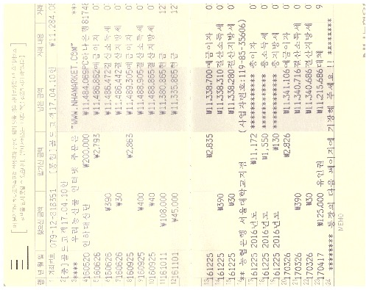
2017.4 감사보고
감사 안정근
잔액: 11,215,686원

Slide 12
2016년 특별위원회 활동보고
ICHEP 2018 준비 보고
  서울대학교 양운기 교수
ILC TF 활동 보고
  고려대학교 원은일 교수
FKPPL 소개
  고등과학원 고병원 교수
AsiaHEP 활동보고
  고에너지물리협의회 회장 이범훈
SCOAP3 홍보
  KISTI SCOAP3 담당자 서태설

Slide 13
총회 안건
협의회장 1인 선출: 이강석
감사 1인 선출: 고병원
기획위원 3인 선출: 양운기, 이창환, 이형원

Slide 14
협회 신임 임원진 현황 (2017.04)
협회장: 이강석
감사: 고병원
신임 (연임) 2년 기획위원 (17.4-19.4)
  양운기, 이창환, 이형원
2년 기획위원 (16.4 – 18.4)
  권영관, 윤진희, 최성렬, 김동희
위촉 기획위원 (17.4 – 18.4)
  새로 위촉해야 함. (유인권 – 간사?)
위촉 자문위원 (전임회장)
  손동철, 김선기
고문 (입자/핵/천체 분과위원장)
ILC 위원회
  원은일 (ILC 위원)

Slide 15
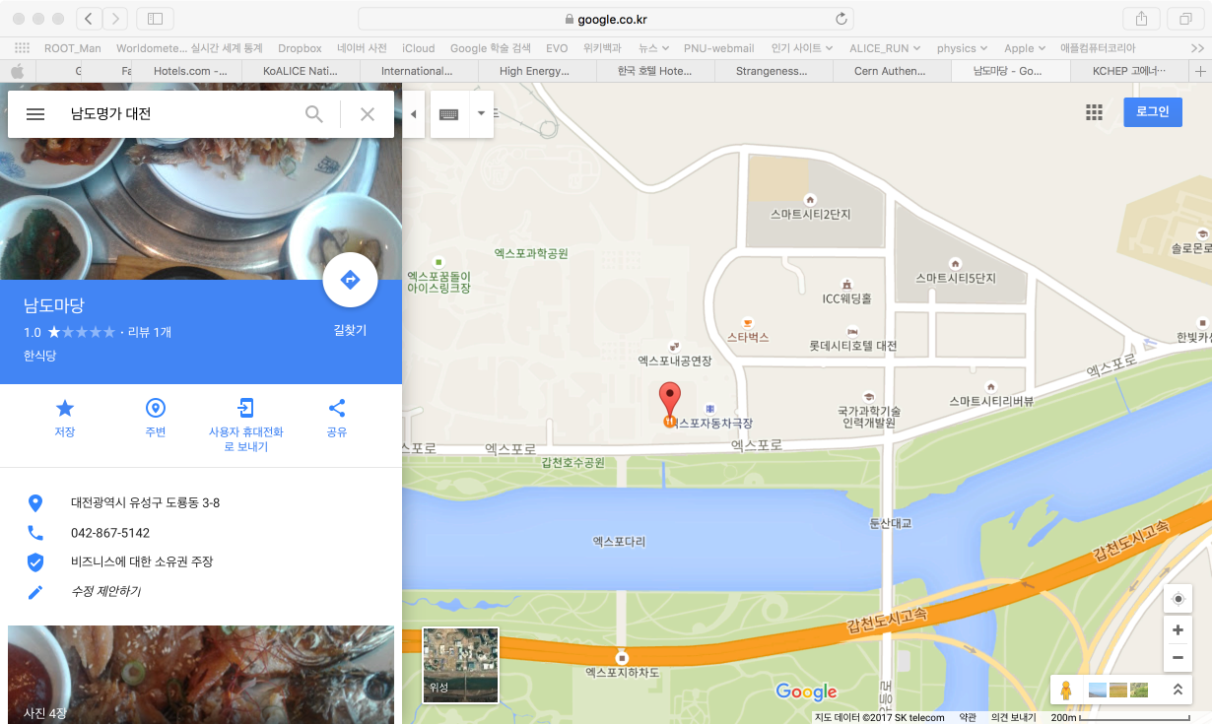
공지사항
정회원 신청
  연회비 5,000원
  종신회비 200,000원
  통장 농협 079-12-818351 (김선기)
ICHEP Lunch

